Slide 1
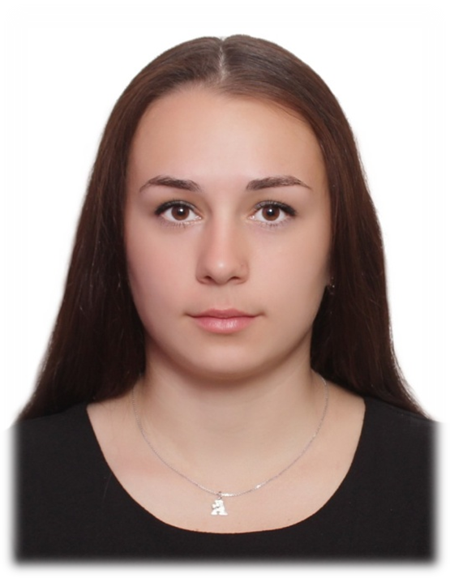
Министерство образования Республики Мордовия
Портфолио
Салямовой Анастасии Олеговны, инструктора по физической культуре
МАДОУ «Центр развития ребенка – детский сад №2» г.о.Саранск

Slide 2
Дата рождения: 14.01.1994 г.
Профессиональное образование: бакалавр, МГПИ им. М.Е. Евсевьева
Направление подготовки: Психолого-педагогическое образование
Диплом: 101305 0321422, регистрационный номер 4541
Дата выдачи: 05 июля 2016 г.
Профессиональное образование: магистр, МГПИ им. М.Е. Евсевьева
Направление подготовки: Физическая культура
Диплом: 101305 0050098, регистрационный номер 3042
Дата выдачи: 26 июня 2018 г.
Общий трудовой стаж: 9 лет
Стаж работы в данном учреждении: 5 лет
Наличие квалификационной категории: первая квалификационная категория
Дата последней аттестации: 19.12.2018 г. (Приказ №1128 от 27.12.2018 г.)
Занимаемая должность:
инструктор по физической культуре
Звание:
Мастер спорта России по спортивной гимнастике

Slide 3
Представление педагогического опыта
Салямовой Анастасии Олеговны,
инструктора по физической культуре
МАДОУ «Центр развития ребенка – детский сад №2»
педагогический опыт
размещен на официальном сайте
МАДОУ
«Центр развития ребенка – детский сад №2» http://ds2sar.schoolrm.ru/

Slide 4
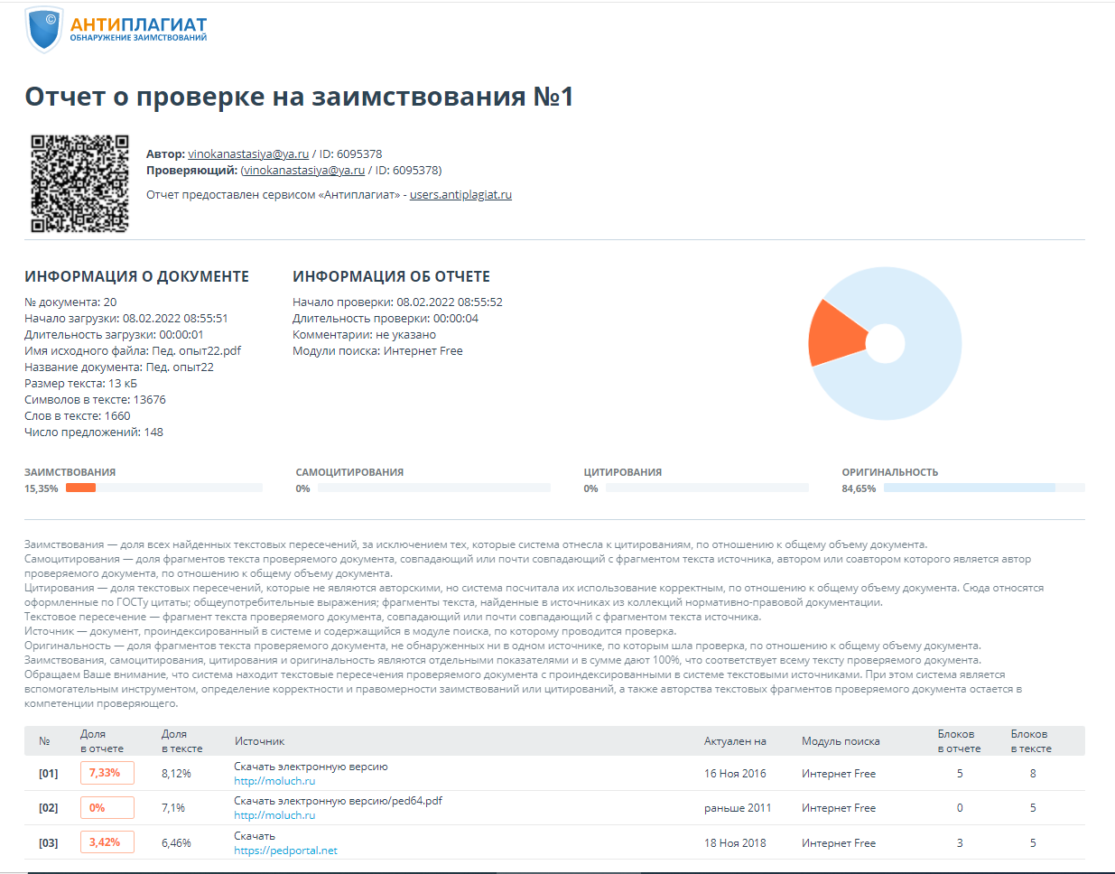

Slide 5
1. Формы организации физкультурных занятий

Slide 6
2. Результаты анализа текущей документации

Slide 7
3. Эффективность организации и проведения мероприятий оздоровительного характера

Slide 8
4. Результаты участия воспитанников

Slide 9
4. Результаты участия воспитанников

Slide 10
5. Наличие публикаций

Slide 11
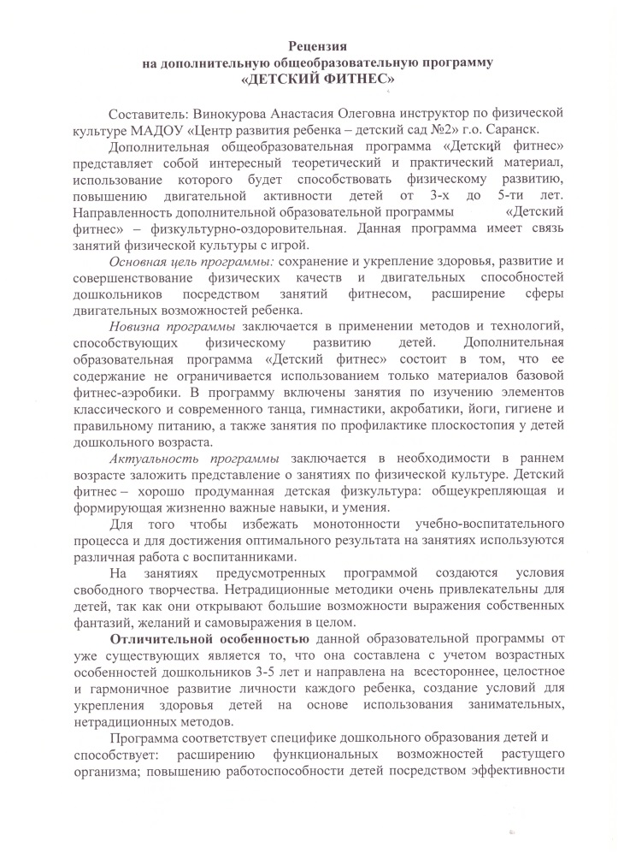
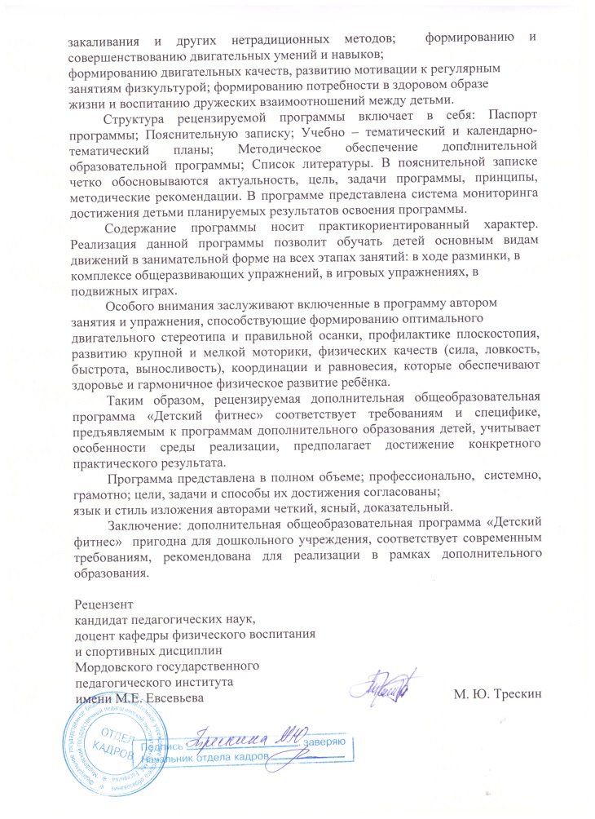
6. Наличие авторских программ, методических пособий, методических рекомендаций

Slide 12
7. Выступления на заседаниях методических советов, научно-практических конференциях, педагогических чтениях, семинарах, секциях, форумах, радиопередачах (очно)

Slide 13
8. Проведение, мастер-классов, открытых занятий, мероприятий (очно)

Slide 14
9. Общественно-педагогическая активность педагога: участие в комиссиях, педагогических сообществах, в жюри конкурсов.

Slide 15
9. Общественно-педагогическая активность педагога: участие в комиссиях, педагогических сообществах, в жюри конкурсов.

Slide 16
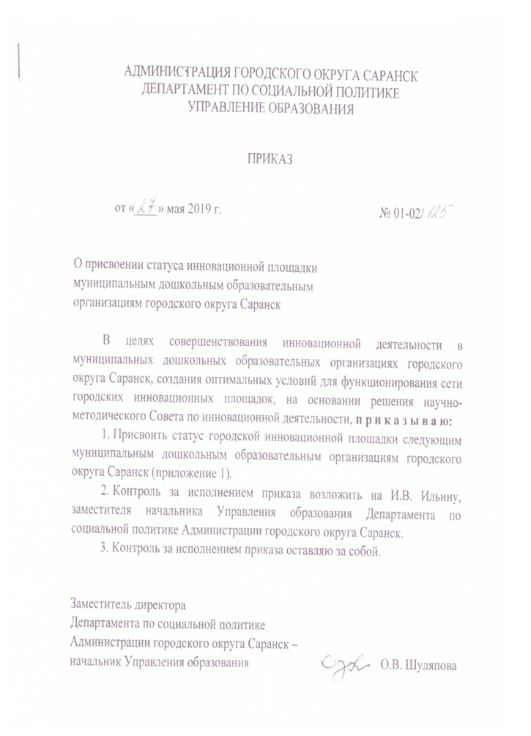
12. Результаты участия в инновационной (экспериментальной) деятельности

Slide 17
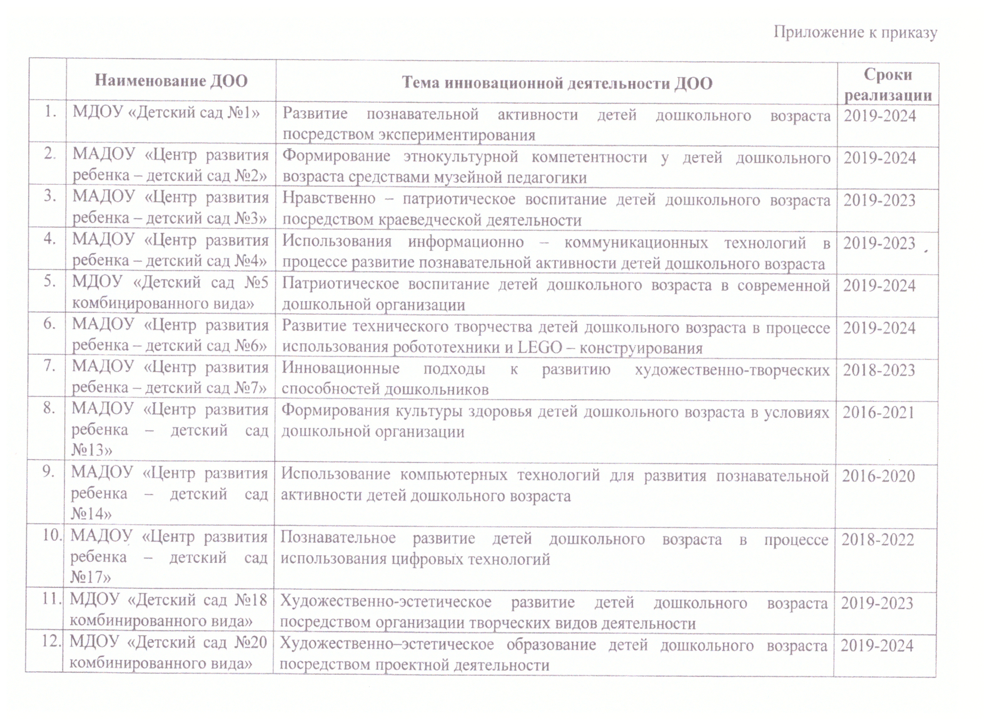

Slide 18
12. Результаты участия в инновационной (экспериментальной) деятельности

Slide 19
13. Степень осуществления просветительской функции

Slide 20
14. Участие педагога в профессиональных конкурсах

Slide 21
14. Участие педагога в профессиональных конкурсах

Slide 22
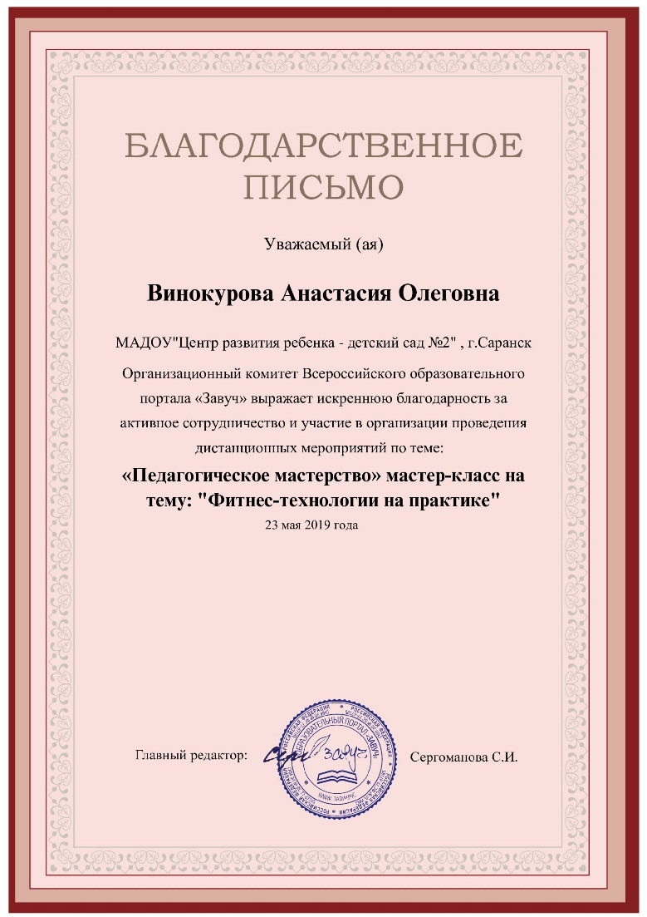
15. Награды и поощрения

Slide 23
15. Награды и поощрения

Slide 24
15. Награды и поощрения

